Slide 1
A blockchain-based solution for logistics tracking
Dipartimento di Ingegneria e Scienze dell’Informazione
Relatore
Prof. Montresor Alberto
Studente
Melotti Damiano
Anno Accademico: 2018/2019

Slide 2
Contenuti
Scenario
Blockchain
Soluzione proposta
Decentralizzazione
Tracking
Interfacce web
Conclusioni
Limiti
Estensioni

Slide 3
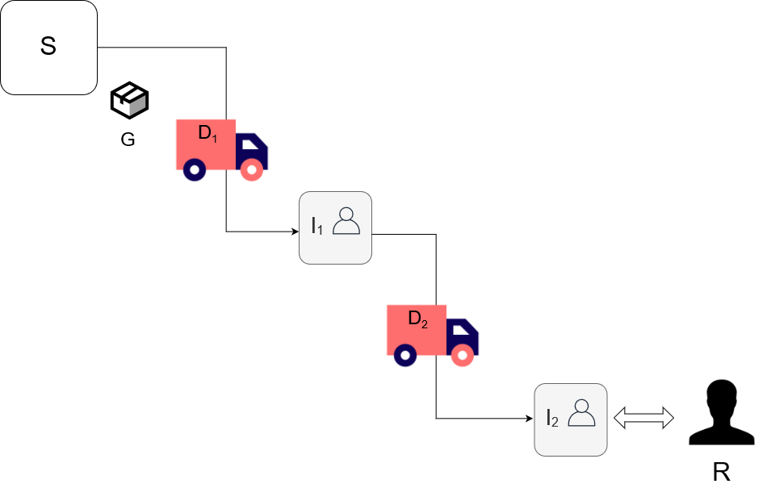
Scenario
Consegne di merci tra punti di scambio
Mancanza di fiducia tra entità
Soluzione affidabile, distribuita e universale

Slide 4
Blockchain
Struttura dati distribuita
Immutabile
Affidabile
Decentralizzata
Permissioned vs. Permissionless
Tipo di partecipanti
Livello di fiducia
Casi d’uso

Slide 5
Hyperledger Fabric
Assets
Peers
Smart Contracts
Transazioni
Consenso
Strumenti:
Composer
Explorer

Slide 6
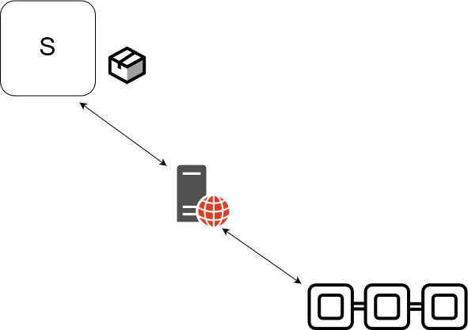
Architettura
Transazione per la creazione della consegna
Dati della merce
Dettagli logistici

Slide 7
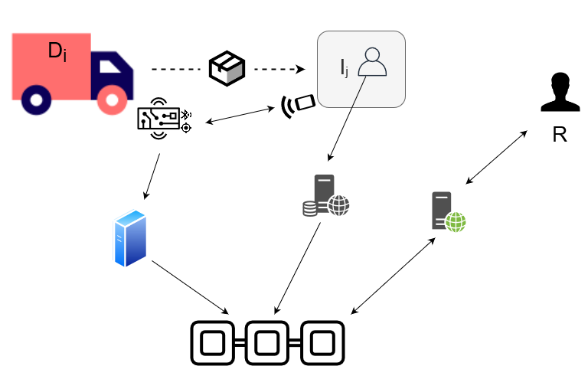
Architettura

Slide 8
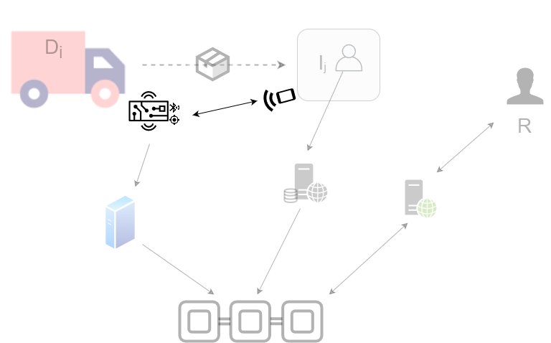
Architettura
Rilevamento automatico del beacon da parte del tracker

Slide 9

Architettura
Invio aggiornamento al server

Slide 10
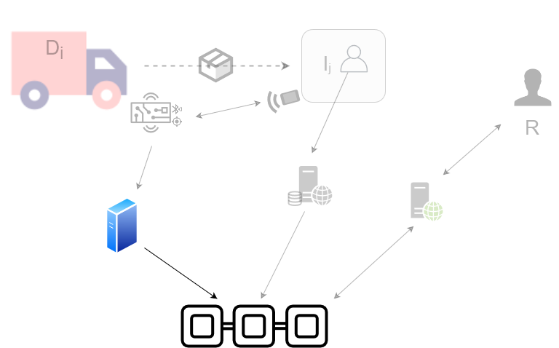
Architettura
Controllo degli ID rilevati
Invio transazione di conferma (dealer)

Slide 11
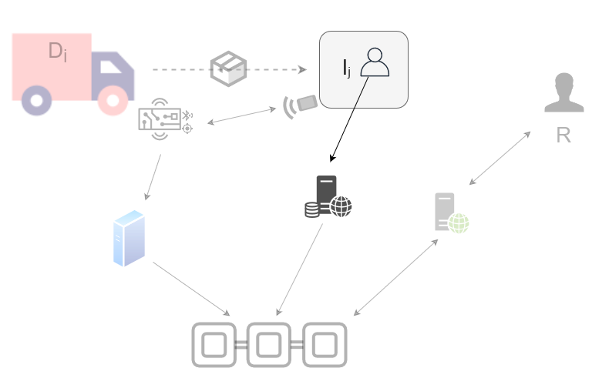
Architettura
Conferma attraverso interfaccia web

Slide 12

Architettura
Invio transazione di conferma (punto di scambio)

Slide 13

Architettura
Controllo sullo stato della consegna

Slide 14
IoT trackers
Connettività
BLE
Wi-Fi
NB-IoT
Protocollo MQTT
Geolocalizzazione

Slide 15
Web interfaces
Inserimento merce
Entità mittente (azienda e-commerce, materie prime, ecc.)
Conferma consegna
Punto di scambio
Consultazione aggiornamenti
Ricevente finale

Slide 16
Conclusioni
Limiti
Falsi positivi in registro immutabile
Automatizzazione solo parziale
Estensioni
Servizio di tracking dei veicoli
Ulteriori scambi

